Slide 1
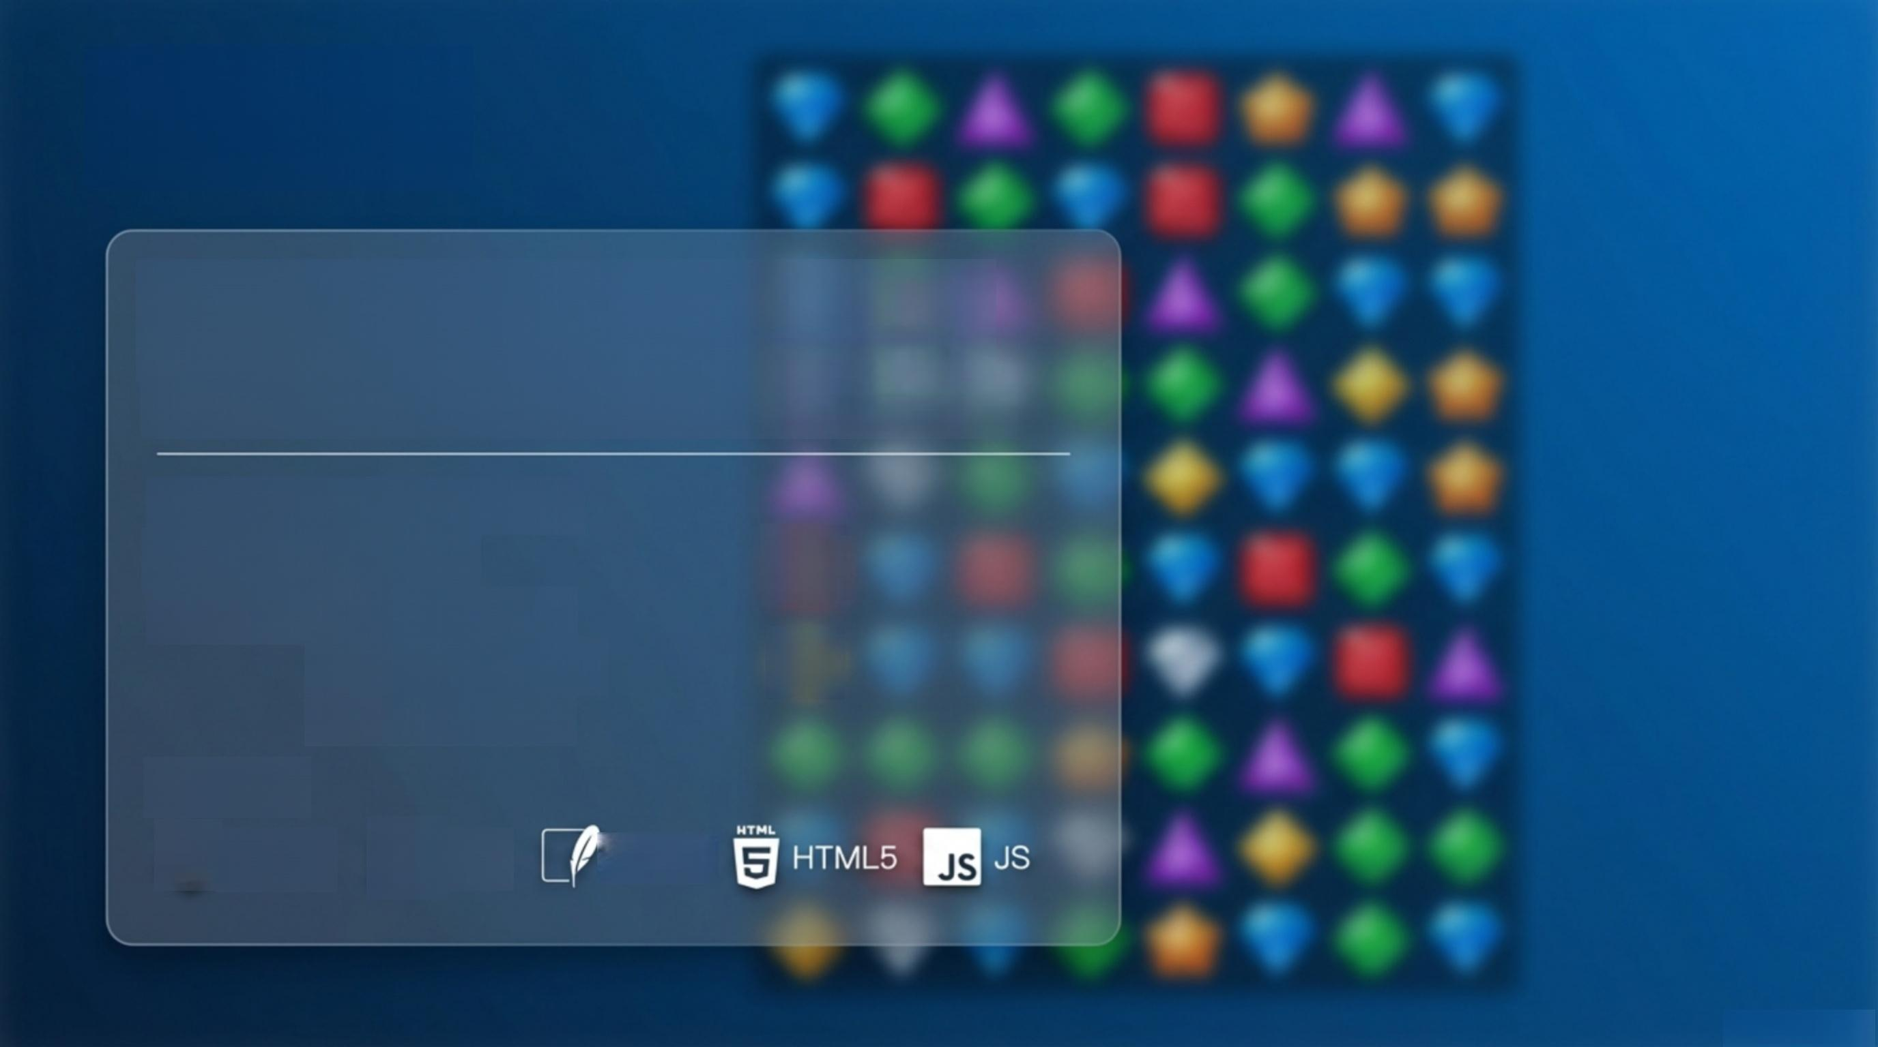



宝石迷阵
宝石迷阵：从模仿到超越
基于C++17 与 HTML 的混合架构消除游戏
课程名称：数据结构综合实训
指导老师：[赵宏]
团队成员：敖翔(组长/架构)
陈梦茹(后端/算法)
何珺艺(前端/交互)
核 心技术：
C++17 Qt Qt6 SQLite

Slide 2
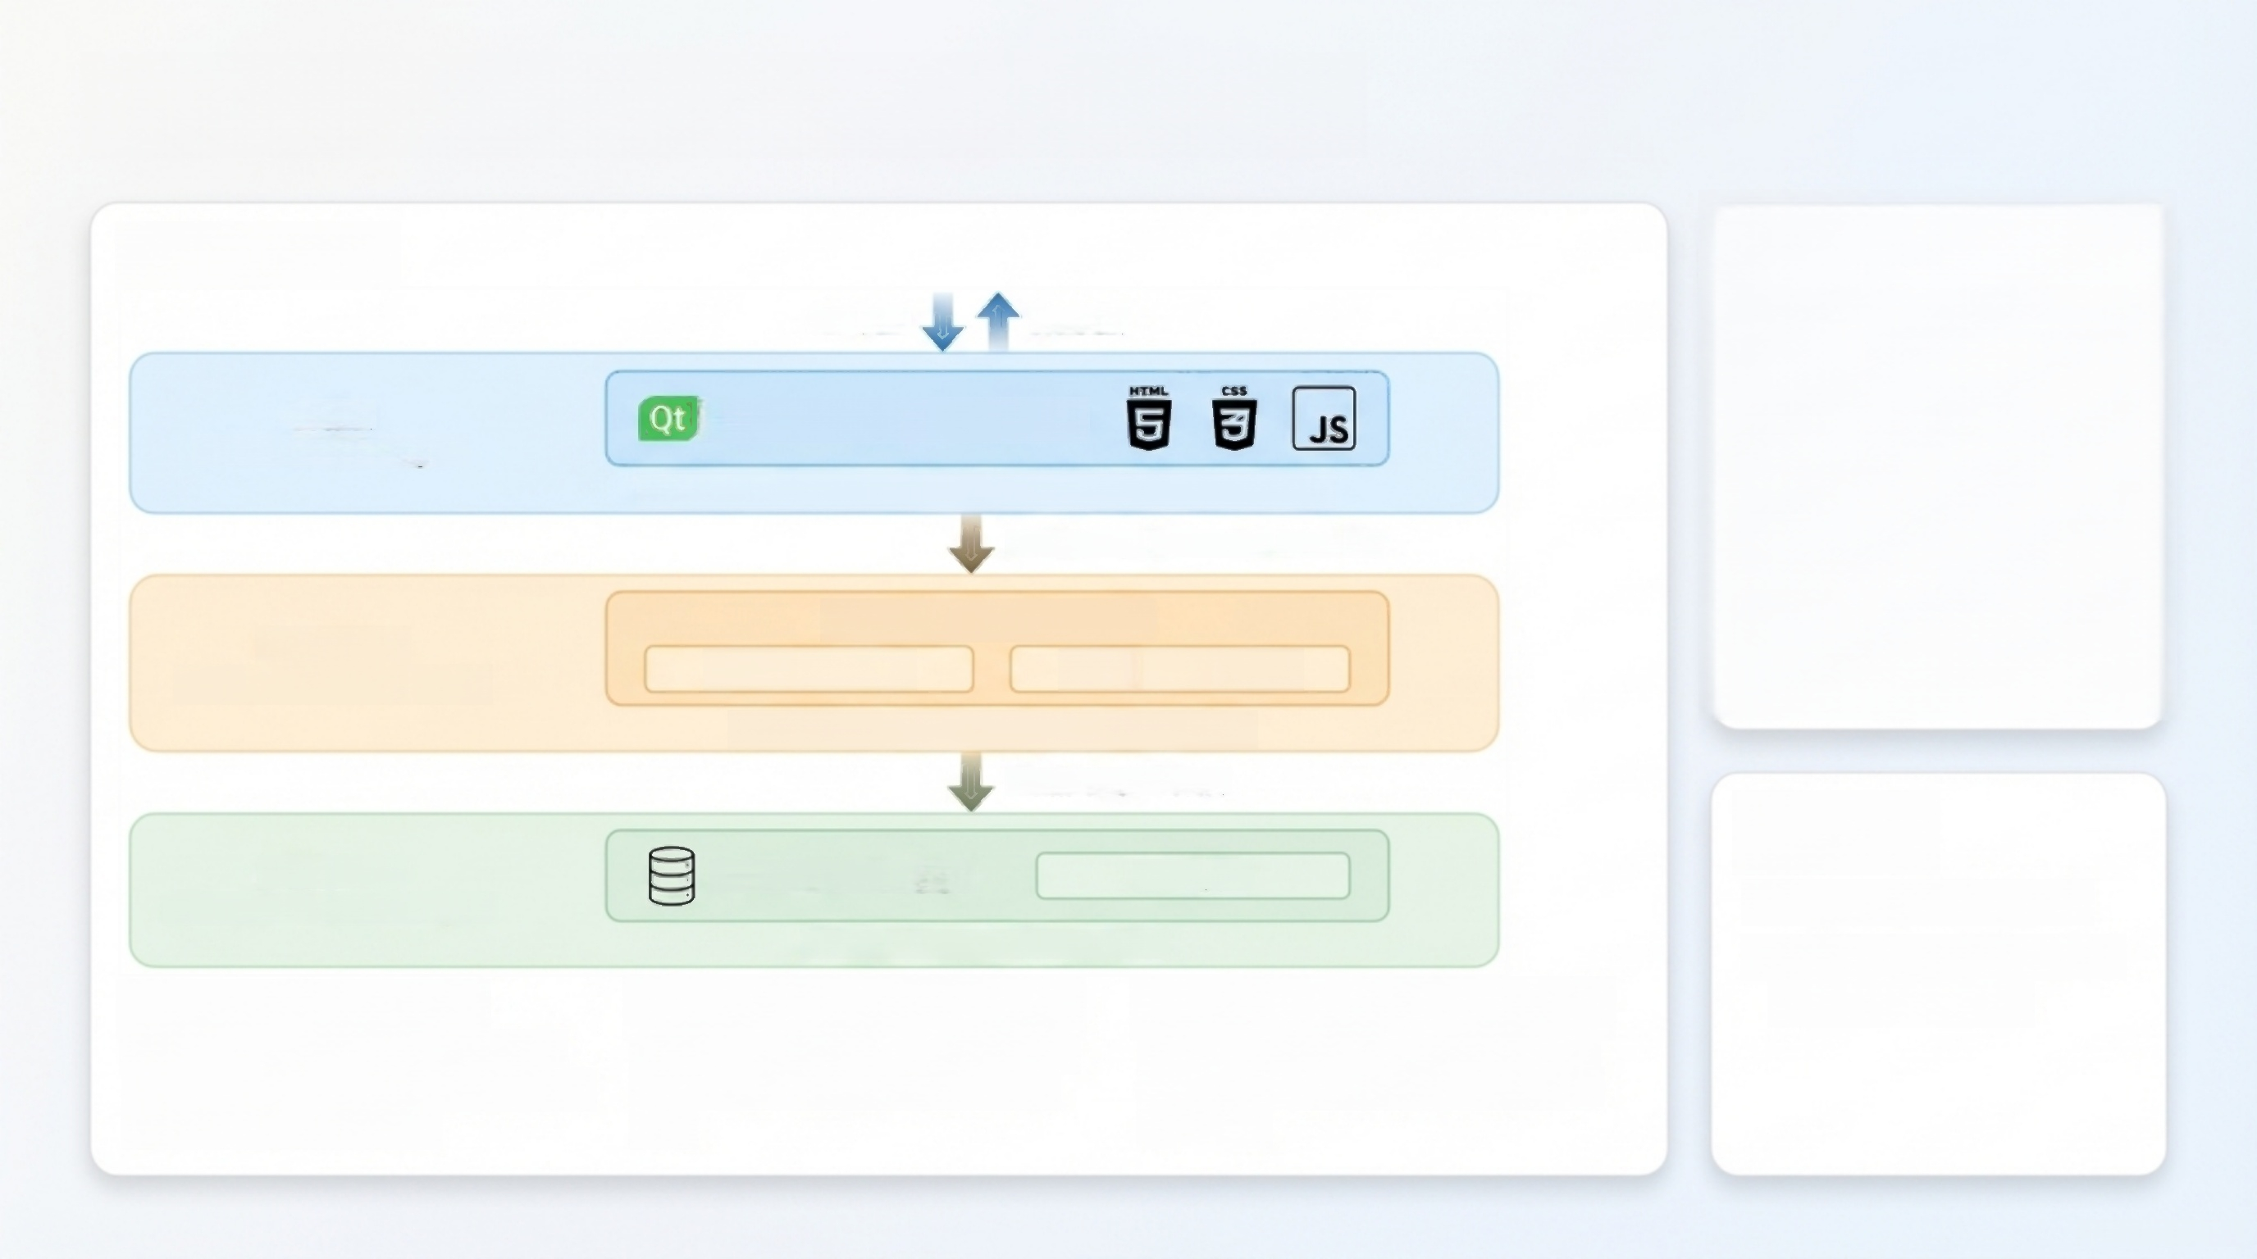
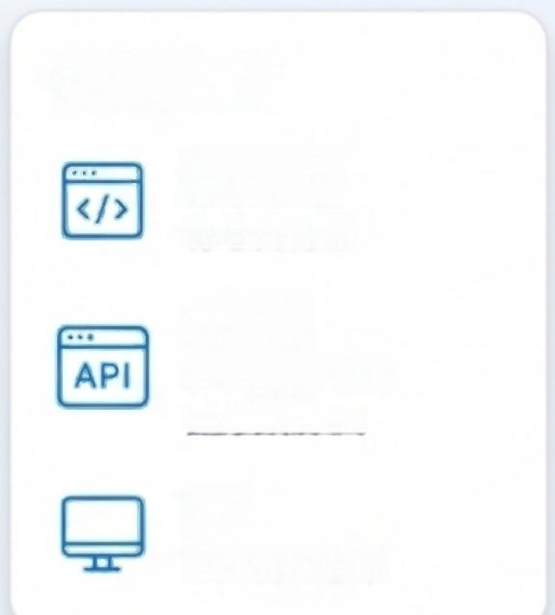
混合动力：高性能后端与现代化前端的融合
系统总体架构
表现层
(Presentation Layer)
业务逻辑层
(Business Logic Layer)
数据持久层
(Data Persistence Layer)
表现层(Presentation Layer)
Qt WebEngine承载现代化Web 前端
(HTML/CSS/JS),实现动画与响应式布局，作为“瘦客户端”。
核心数据
2500+
行总代码量
~300
行C++
RESTful API
60
FPS 稳定帧率
功能模块
基础：消除、重力下落、关卡：冰冻，炸弹，病毒；无限竞技
进阶： PVP 实时攻防、Al决策树、道具系统
用户交互 界面更新
html
界画图案，动画特效，用户事件捕获一“瘦客户端”("Thin Client")
异步通信 (QWebChannel/信号槽)
C++Backend(C++ 后端)
GameService类 GameSession
核心逻辑计算(宝石交换，消除，分数),防作弊
数据存取(SQL 操作)
SQLite嵌入式数据库 DAO模式
数据落地存储(用户存档，排行携)
业务逻辑层(Business Logic Layer) 高性能C++17后端，负责核心游戏规 则 、AI 计算，是永远的“大 脑”。
数据持久层(Data Persistence Layer) 集成SQLite嵌入式数据库。
实现用户存档、排行榜等信息的本地化存储。

Slide 3
项目结构及分工
项目结构：
Server：
- Controller 后端向外界暴露的接口 敖翔
- models 游戏和玩家的基本设计结构 敖翔
- Dao 数据持久层，负责服务器与数据库的交互 敖翔
- services 核心逻辑 陈梦茹
Client：
- index.html 前端渲染界面 何珺艺
工作量总结：
敖翔：负责架构及接口设计，同时负责后端基本框架搭建，完成项目开发者文档及后端框架部分代码（约300行）
陈梦茹： 负责后端游戏核心逻辑实现，完成游戏核心逻辑代码（约1000行）
何珺艺： 负责前端界面及动画设计（约1000行）

Slide 4
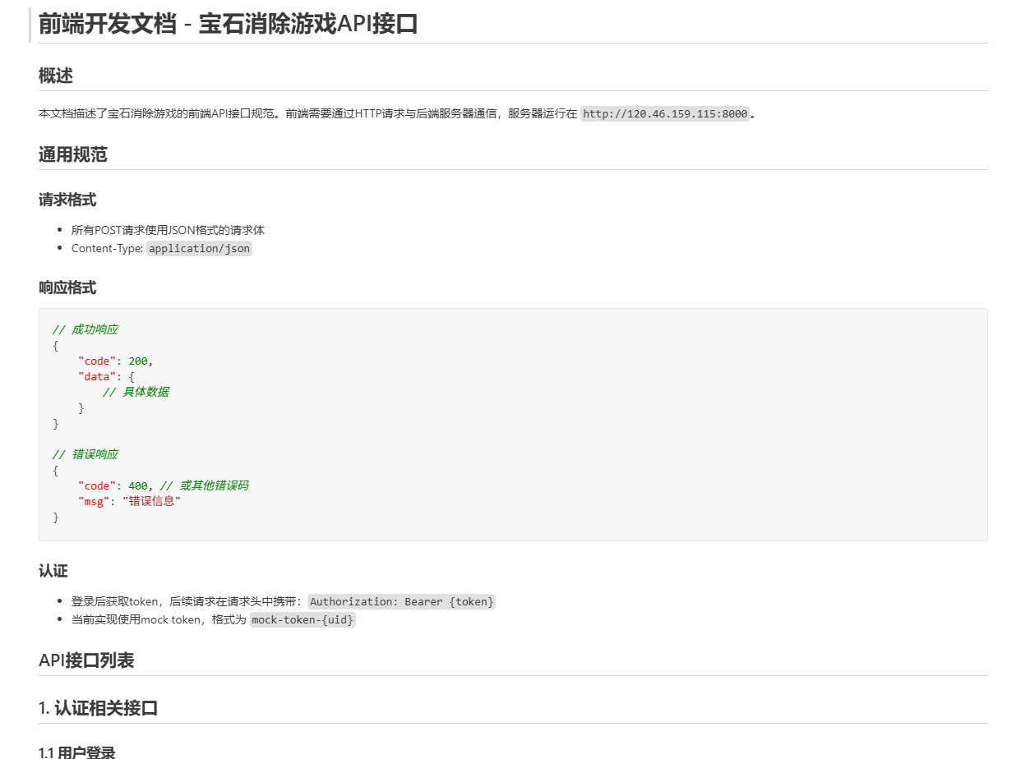
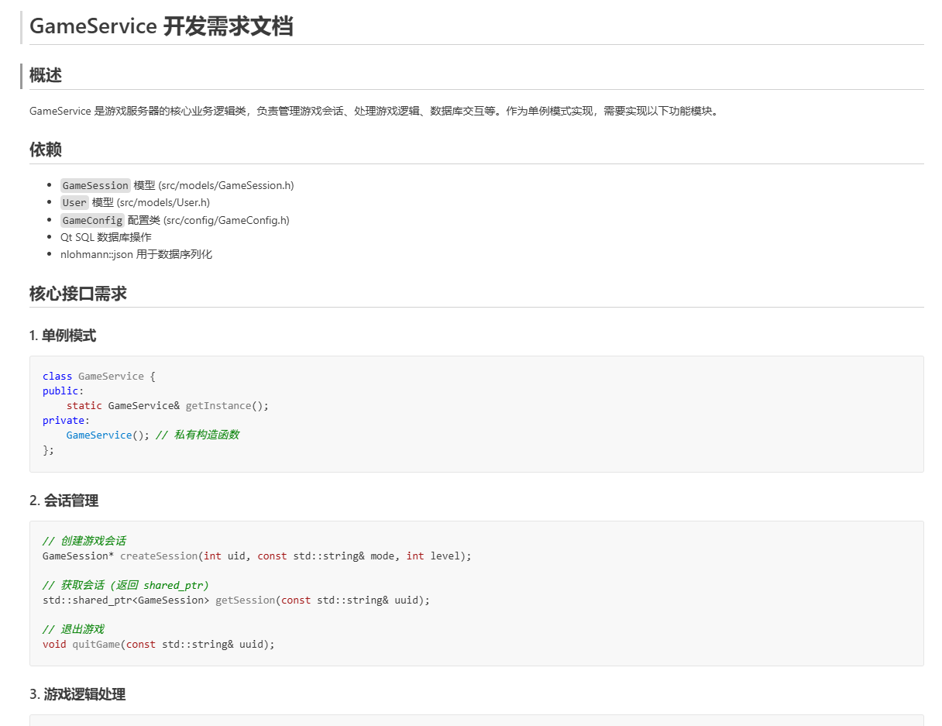
开发流程——架构设计到前后端同步开发
架构设计
界面设计
框架搭建
接口调用
核心功能
统一测试
部署发表

Slide 5

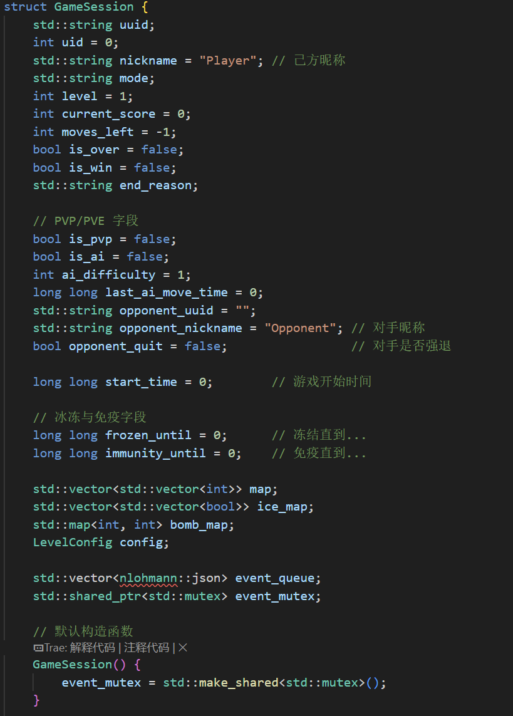
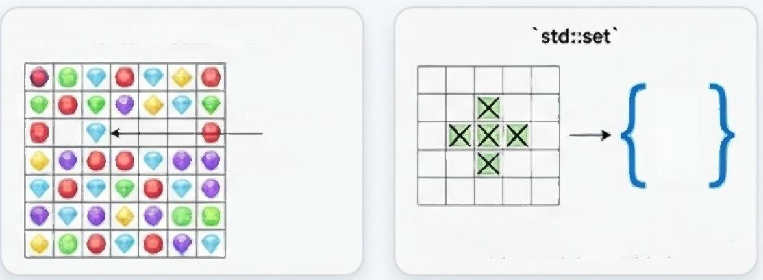
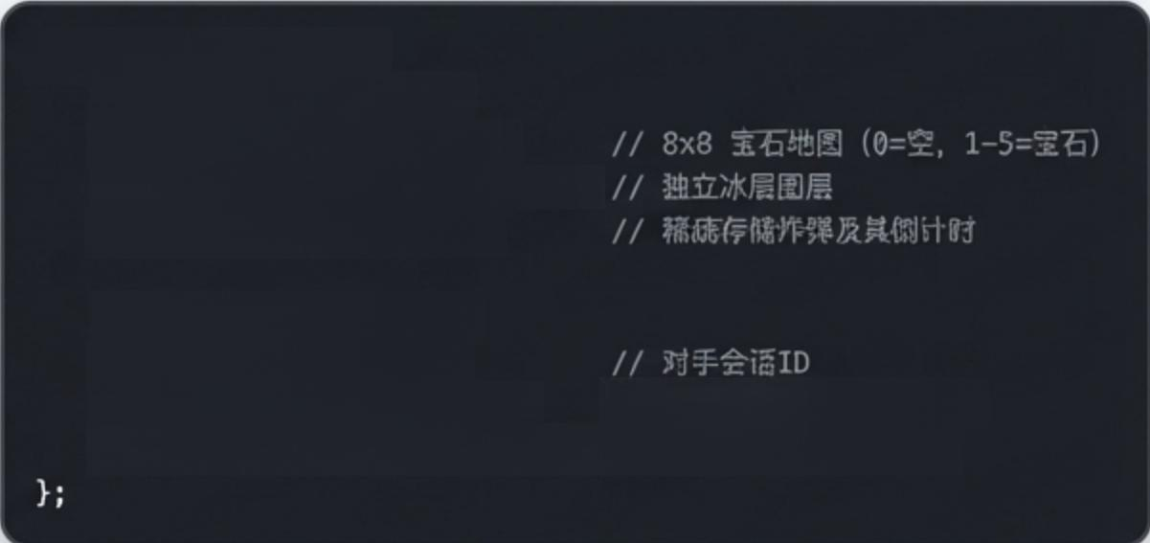
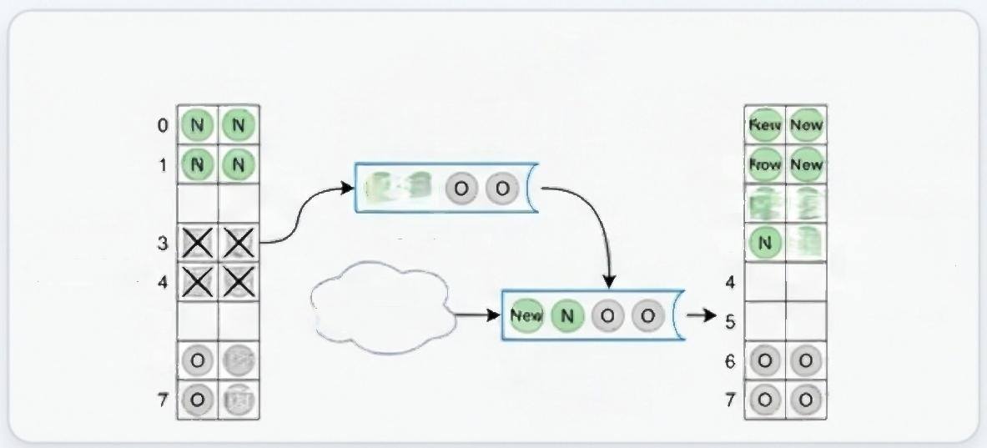
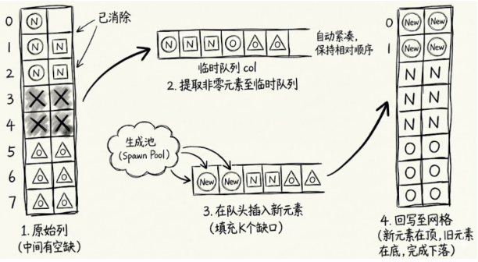
引擎核心：驱动游戏世界的状态机
GameSession: 游戏会话模型
可视化数据结构
struct GameSession {
/ / - - - 核 心 帆 盘 数 绣 - - -
vector<vector<int>>map;
vector<vector<bool>>ice_map;
map<int,int >bomb_map;
//---PVP 同步状态---
string opponent_uuid;
vector<json>event_queue;
shared_ptr<mutex> event_mutex;
vector<vector<int>>
((3,3), (3.4), (4,3), (4.4),
“std::set”自动去重,
防止重复计分
支持O(1)
“Queue”思想
自缺潘，佛考他晗作。
2. 琏阻非等无浆梦临时队列
1
N N
姜 时 列col
1.顾战列
(中同引空缺)
生成地
(Spawn Pool)
6 O
O
0
2
² N N
³ N
4.回怎军隔格 (新元紫岳T顶， 旧元聚在底，
完底下器)
5
3. 在队头桶入新元素
(璜元K 十缺口)

Slide 6

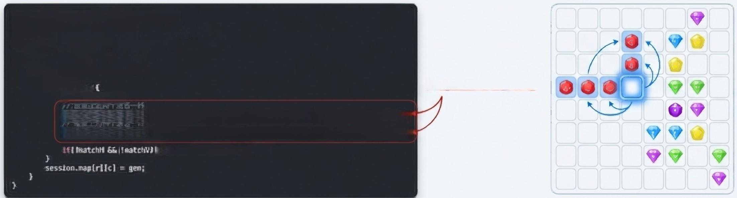
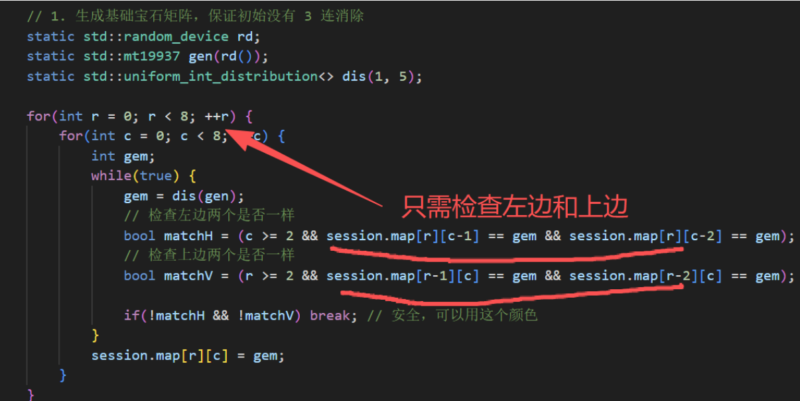
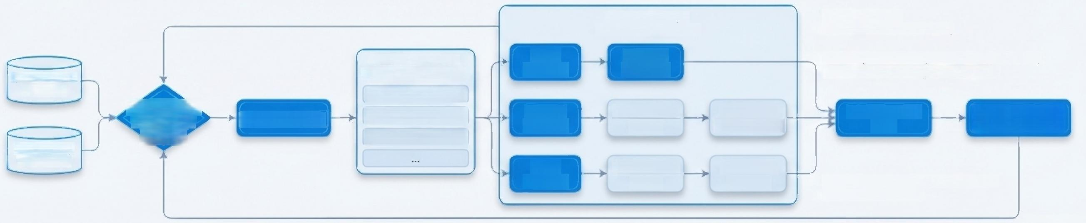
智能与严谨：保证游戏体验的核心算法
地图生成与死锁规避
t.i d ^{降}d，e i ^{险rd};^{份有3} ^{愿地确}
^{ic} ^{s} :: ^{gi} ^{(r} ⁽ ^{trsbutiono} ^{dis(1,5);}
for(int r=0;r<8;++r){
Tor(int c=8;c<81 ++c){
tl ;e) 只需检查左边和上边
gen =dis(gen)1
bool natchtl =(c 28G session.sap[rJ[c-1]=gem 6G session.Pap[r][c-2]=gem);
bool matchV =(r>=286 session.raplr-1)íc1=gen 6&session.wap[r-21[c]=geml;
break ; // 天全，可以用边个册色
1/1
生比
怒
监
百
悟
征
sta
c st
d::
ra
on
v
ce
stetic
std
1m
t
892
7
en
);
stat
td
un
1
for
e
nt
s
int
g
n
回溯检查 (rollback), 确保无初始三连
wh
e
ru
PVE AI 分级决策逻辑
AI Decision Logic
(based on al_difficulty)
Random
Selection
Sort by score
(desc)
Sort by score
(desc)
Easy(Random):
从所有可走的随机选择。
Normal (Probabilistic):70%选择最优解，30%概率选择次优解，模拟人类失误。
std::vector<Move>
(Temporary Moves List)
Move (r,c,di,score)
Move (r,c,dir,score)
Move (r,c,dir,score}
Easy
(Level 1)
Nomal
(Level 2)
Hard
(Level 3)
GameSession
(AI State)
GameConfig
(Constants)
Time Checks
(frozen,start,
delay)
getAIIMoves(map)
70%Best/
30%2nd Best
Select Best
(Greedy)
Selected Move
(bm)
processMoveluuid, bm.r,bm.c,bm.dir)
Hard (Greedy/Max Score): 永远选择
预期得分最高的运动。

Slide 7
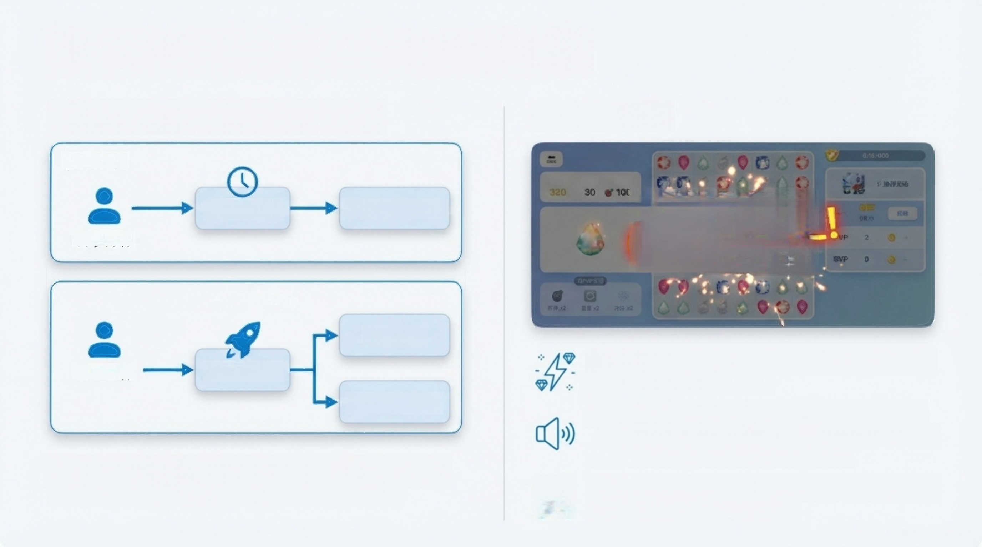
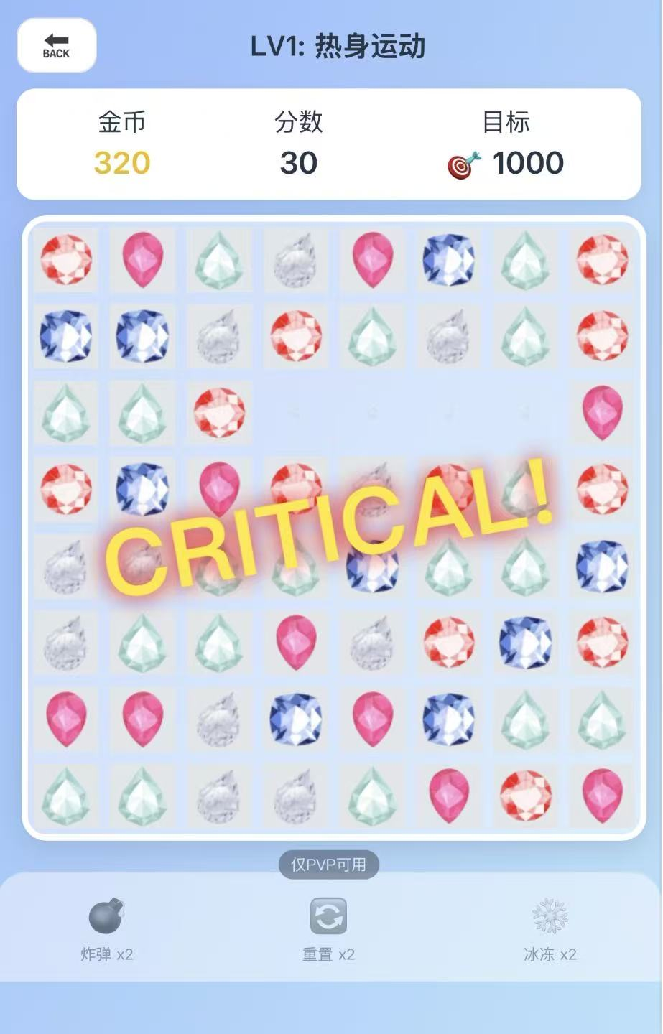

极速手感：乐观UI带来的零延迟体验
“乐观 UI”(Optimistic UI) 机制 动态视觉反馈
传统流程 ^{LV1:} ^{热鼻振动}
盒币 分就 目任
等待服务器 (延迟后)UI动画
玩家操作
CRITICAL
乐观UI流程
玩家操作 立即UI动画
后台校验
若非法则回滚
即时动画：宝石交换、消除、下落均由CSS3动画 驱动，保证60fps 流畅度。
程序化音效：利用Web Audio API实时合成音效
(频率公式：f=440+combo*50Hz),告别音频文件加载延迟，资源占用降低90%。
震屏与特效：高连击触发shake-effect屏幕震动和华丽视觉特效，增强正反馈。
核心思想： “前端先行，后端确认”。利用99%的操作台 法性，优先提供即时反馈，极大提升操作流畅度。

Slide 8



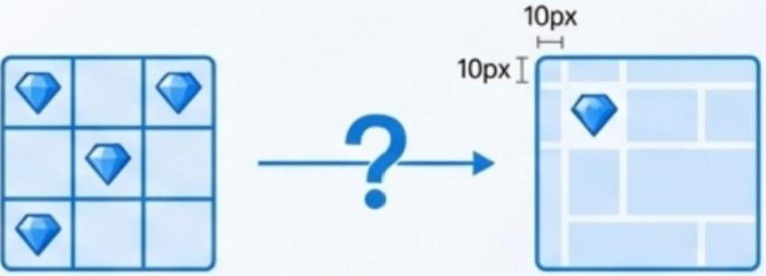
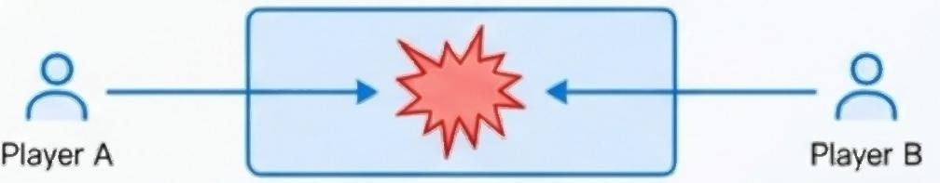


工程挑战：从并发死锁到像素级精准
难点1: PVP模式下的多线程数据竞争
Problem
shared resource:'event_queue`
难点2:混合架构下的坐标系映射
Problem
(0,0)
^{C++Backend:'grid[0][0]`} 'top:^{C}1 p ;ºl ^{n}: 8:px;
Solution
建立统一的坐标映射层 (Coordinate Mapper)。
Write(Thread 1) Read(Thread 2)
数据竞争 (Thread Safety),
d
导致服务崩溃
Solution
引入`std::mutex` 与 RAIl 机制。
SS
8
Fr
nte
x
eft
1
void access_event_queue(...){
std::lock_guard<std::mutex>lock(session->event_mutex);
1 / . . 对 event_queue 的贸全漯写馋作 …
Pixel_X =Logic_Col*Gem_Size_Rem
Pixel Y =Logic Row*Gem Size Rem
通过“lock_guard”自动加锁解锁，确保任何时刻只有一个线程能访问 共享免源，从根本上杜绝数据斗争。
前端通过JS 动态计算`rem '单位尺寸，封装`renderGrid()` 函数，
将后端通过逻辑，将坐标精确转换为响应式的CSS 兼定位，实现完美对齐。

Slide 9

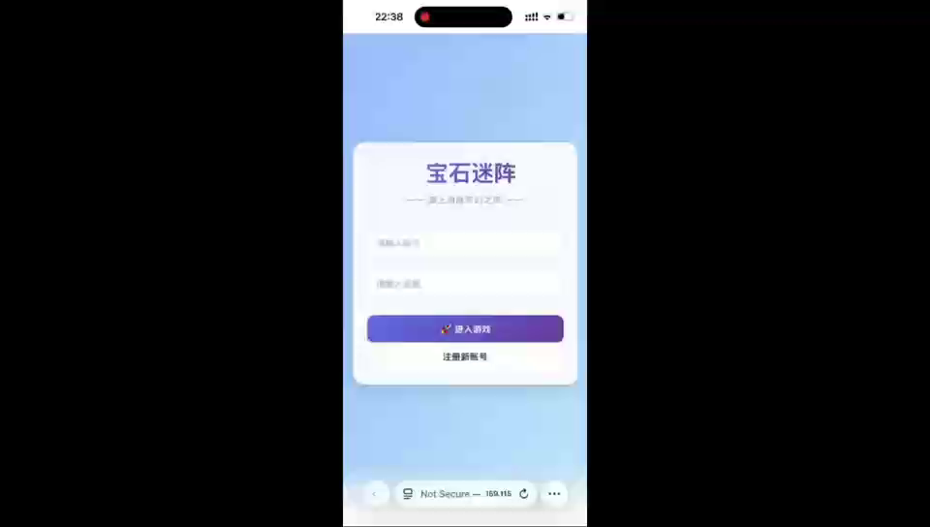

系统演示
Live Demo
演示重点：
1.登录与大厅交互:展示流畅的界面切换与毛玻璃UI特效。
2. PVE 人机对战:对比“简单”与“困难”模式下AI 的决策速度与智能程度。
3.PVP 实时攻防:展示玩家间通过高分连击触发的“冰冻”攻击及其视觉特效。

Slide 10

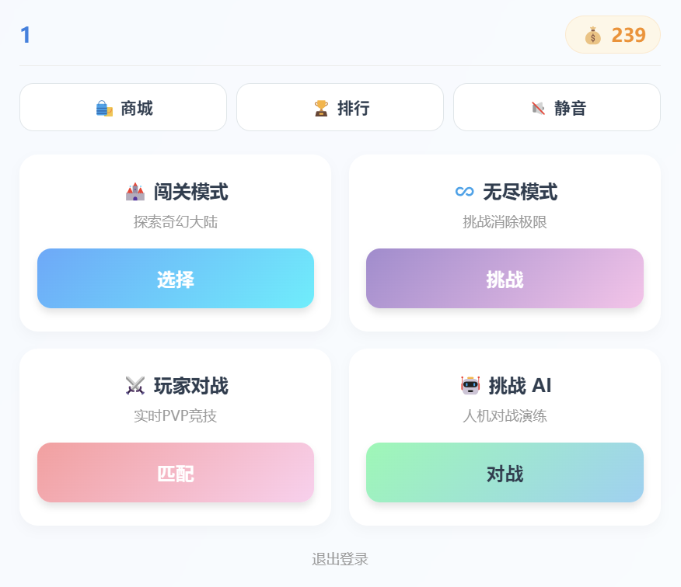

收获：一次完整的工程实践
核心收获
架构设计：成功实践了C++后端与Web前端分离的混合架构，兼顾性能与开发效率。
算法应用：深入应用Map,Set,Queue等数据结构，实现了高效的消除、填充及AI 决策算法。
工程素养：掌握了并发控制 (Mutex) 、接口设计
(RESTful API) 及系统化调试等关键工程技能。
团队协作：建立了从后端开发、单元测试到前端
联调的规范化协作流程。
感谢指导!

